Slide 1
SAP Business ByDesign流通（经销商管理）行业解决方案包
北京奥维奥科技有限公司

Slide 2
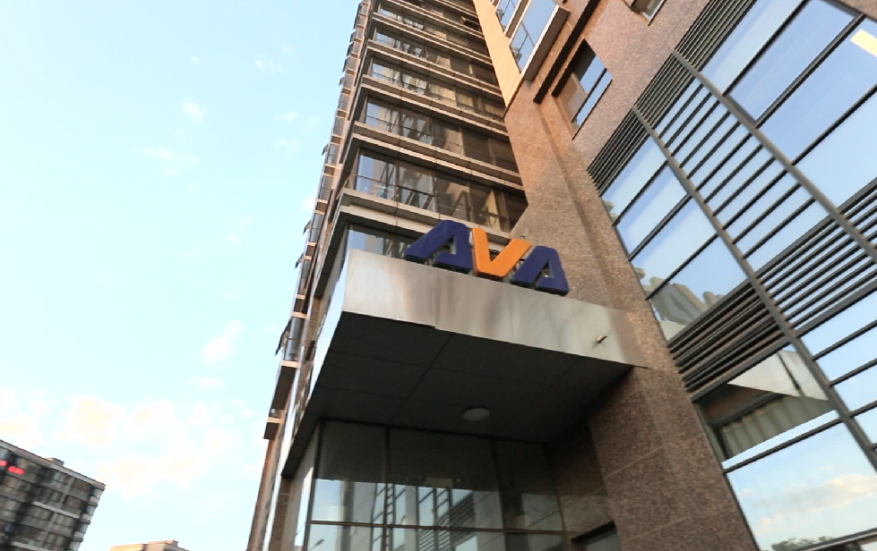
向您介绍优秀的SAP Business ByDesign合作伙伴——AVA
公司概况
2004
年开展业务，成立于北京
奥维奥是一家致力于中小企业服务的高科技企业，SAP超过十年的金牌合作伙伴
120+
人的员工数
市场地位
>1000
家客户的服务，遍布全世界
奥维奥是SAP在中小企业领域核心的ERP和云计算伙伴
>80%
的客户是行业细分领域的佼佼者
解决方案
集团企业ERP解决方案：私有云&传统ERP
为中化工集团、航天科工集团、纳恩博、锤子科技等世界500强企业服务，提供SAP私有云解决方案&传统ERP
奥维奥在集团企业，中小型企业的ERP服务及报表分析服务等服务上拥有十余年丰富的实践经验。
中小企业ERP解决方案：公有云服务
为佛山水晶岛、太明灯饰、罗德公关、万恩科技、凤凰传播、小米太阳镜（捷耐拓）、旷视科技等国内外知名行业龙头企业服务

Slide 3
分销零售企业普遍存在的管理问题和业务挑战
中国零售行业共历经三个阶段的零售革命，分别以产品、服务、消费者为主导
新零售、无界零售的概念从以往的单向沟通（厂商负责生产商品，渠道商负责提供服务给消费者）转变为多向沟通和相互影响。
从整体来看，互联网渗透率增速放缓，电商依靠流量红利的时代已经过去，各类线下渠道销售额增速实现回升；并且获客成本与运输成本居高不下也制约了纯电商的发展，新零售扬长避短、应运而生
线下渠道增速企稳回升，但不同渠道增速分化，如何充分发掘线下潜力已成为企业关注要点
AVA 的目标就是将通过云计算技术、数据分析技术、视觉处理技术、物联网技术、支付聚合等技术实现不同场景、不同消费环节的消费者行为捕捉，进而重塑零售商业生态。

Slide 4
目标客户分析：
客户痛点分析
客户背景
门店销售数据和总部系统割裂；
门店顾客匮乏、线上线下会员权益不统一；
经销商询价和下单停留在电话传真时代；
销售订单精度低，效率慢，错单率高；
渠道越多，销售队伍越庞大成本越高；
企业内部系统间数据共享问题。
员工数：20-1500人；
组织结构：单体公司、集团公司；
年营收：2千万-10个亿；
现有系统：无系统/仅财务软件/已有系统但不能满足公司整体规划的需要；
目标企业客户
接受云计算/SaaS理念-基本前提；
预算在80万以上-必备条件；
强调多组织公司的项目协同-加分项；
强调降低IT投入及人员成本-加分项；
非快消品；消费品企业，销售渠道以经销商为主，零售和电商平台为辅 （零售门店控制在10个以内）；
所售产品注重客户体验、家具家居、健康医疗、休闲设备、机械配件、家电；
分销/批发，经销商、线上销售等。
客户选型标准
适用客户行业

Slide 5
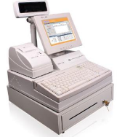
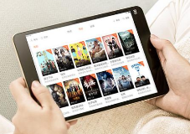
企业业务应用架构图
前台
实体门店
集市
服务
移动平板
移动手机
PC商城
APP
实物体验
虚拟体验
中台
商品中心
订单中心
渠道中心
客户中心
库存中心
权限中心
业务支持中心
结算平台
交付平台
补退平台
货品支持平台
后台

Slide 6
企业数字化转型方案总体架构：
全渠道营销管理平台
企业间协同
-客户端
企业间协同
-供应商端
前台-客户多样化触点和营销形态
客户管理
门店
POS
移动
Mobile
网页
WEB
电商平台
E-business
物联网
ioT
社交媒体
WebChat
短信/微信
Message
数字化广告
WebAdvertising
采购需求
中台-数据处理管理
商品中心
订单中心
渠道中心
客户中心
销售管理
权限中心
结算平台
交付平台
补退平台
库存中心
寻源比价
营销管理
SAP-ERP-企业内部的核心信息系统
采购报价
CRM
销售
服务
需求计划
项目管理
1.内嵌端到端36个业务流程；
2.支持集团化、国际化；
3.内嵌顶级的分析报表工具；
订单跟踪
供应链设计
供应计划与执行
库存评估与生产成本
财务
人力资源
采购申请
数据分析
仓库管理
生产制造
采购
质量控制
审批管理

Slide 7
AVA Vstore平台特色功能
门店管理
线上商城
会员管理
经销商管理
供应链管理
零售门店（连锁门店）的开单，收银，业绩统计，日常运营
企业的垂直电商，会员在线上直接下单付款购买商品
会员可以直接登录电商城，下单付款。企业可以管理线上会员，基于会员标签和画像进行精准营销
经销商可以在线查看商品和价格政策，进行询报价和上线下单，自助完成企业间交易
创建采购需求建议，并根据采购需求建议发布采购需求，进行寻源比价，遴选供应商
CRM管理
设备管理
薪资管理
售后管理
数据中台
客户关系管理，客户拜访计划和拜访记录，客户简交易管理
根据销售交货后登记的产品，进行售后质保、检测和维修
支持企业多样化薪资核算体系（日薪，月薪，年薪等），自定义计算规则，简单方便计算薪资
产品售后质量跟踪，服务申请和报备，售后维修派工
和第三方系统集成和数据接口管理（京东，天猫，WMS等等）

Slide 8
经销商管理业务场景及业务价值
线上询报价
经销商可直接登录提交询报价单，改变传统报价方式
自助开单
往来核销
根据业务需求，登录系统自助下单，通过设定审批流业务员进行订单确认
根据经销商级别设定不同渠道类型、价格政策、促销政策及返点规则
01
06
02
支持不同业务形态
渠道业务管理
满足企业各种客户类型和交易形态:代理商、经销商、加盟商等
根据经销商级别设定不同渠道类型、价格政策、促销政策及返点规则
05
03
04
千人千面 企业Portal
定制客户登录首页，根据客户级别业务类型，进行店铺装修

Slide 9
快速提升企业的内部执行的效率：
产销协同会议确定月度计划
以成品计划为核心的拉式生产计划传递
销售订单
销售预测
成品需求导入
以成品计划为核心的拉式采购计划传递
产成品计划
原材料需求
半成品需求
备库需求
采购计划
安全库存
半成品计划
采购订单
产成品订单
半成品订单
采购收货
发货确认
生产领料
生产领料
收货检验
工段完工确认
工段质量检验
库存
产成品库存
工段完工确认
半成品库存
生产执行过程管控

Slide 10
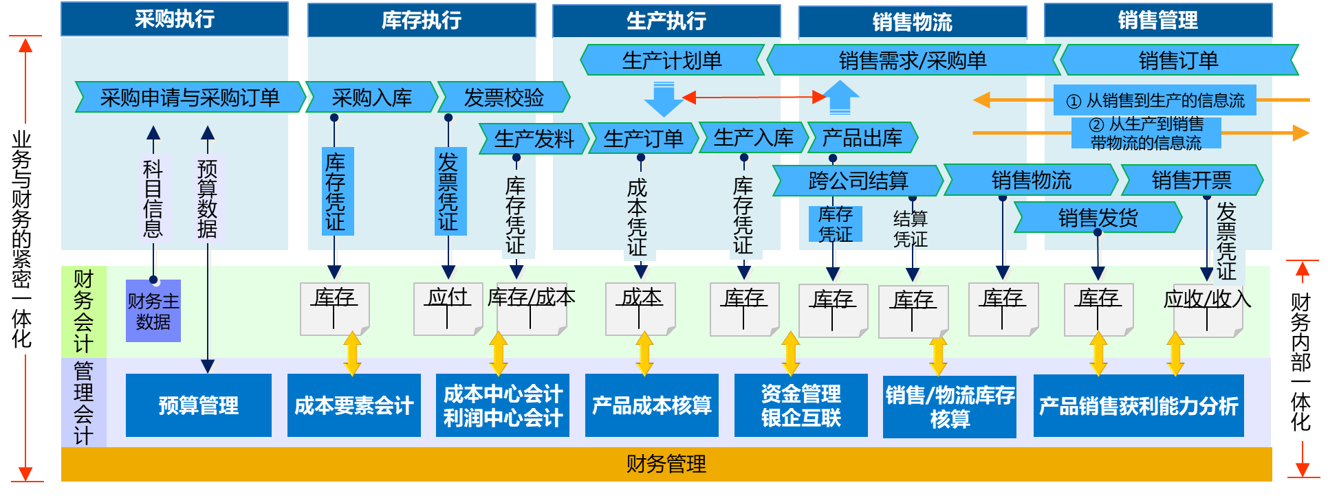
完整的企业数字化解决方案，真正实现业务财务一体化
不止是财务核算
一笔录入，实时无缝的自动平行记帐，不仅满足财务核算的需要，同时满足不同职能部门的财务管控以及管理报表的需要
充分发挥SAP集成的业务平台特点，推进各部门间的数据共享与业务衔接；
借助集成、统一的系统实现业务信息与财务信息无缝衔接，业务信息自动生成财务信息。

Slide 11
AVA流通（经销商管理）行业ByD&Vstore解决方案优势：

Slide 12
AVA流通（经销商管理）行业解决方案包：购买价格及实施时间
费用项 | 包含的内容 | 行业包价格
Vstore软件租赁费用 | 门店管理 100个经销商 10000个终端会员 | 13万
实施费用 50人天 （不含集成和新增需求的开发） | 标准功能套件实施 商品内容，渠道管理 ，促销管理，集成服务 应用功能模块实施 终端门店销售，经销商管理，线上会员管理等 | 20万
ByD软件租赁费用 | Base Fee：1 高级用户 Advanced User：3 核心用户 Core User：22 自助服务用户 Self-Service User：5 | 30万
实施费用 100人天 （不含集成和新增需求的开发） | 标准8大模块的实施 财务、销售、采购、库存、生产、供应计划、人力资源、报表 | 42万
第一次费用清单
105万完成行业包的部署
年度租赁费用
43万

Slide 13
通过 SAP® Business ByDesign® ，水晶岛优化公司销售管理体系， 重构海外公司销售通道，加速全球市场占比
上线前：痛点及挑战
多个信息系统独立运行，导致门店销售、工厂生产、公司财务等系统和部门间数据无法统一管理，存在数据滞留或数据差异；
国外业务发展迅速，海外门店和OEM客户快速增加，原有系统管理成本高、实操体验度低；
休闲设备所属行业需要水晶岛围绕顾客为核心展开，在新一代互联网环境下，企业的销售管理模式和会员营销的思路也紧需升级。
为什么选择SAP和奥维奥AVA
SAP® Business ByDesign®作为全球最完整、最灵活的按需定制的企业管理云解决方案，适用且满足水晶岛现在及未来所需；
AVA Vstore作为全渠道销售解决方案，契合水晶岛海外子公司、门店的销售需求；
SAP的品牌实力以及奥维奥拥有丰富的新零售行业客户成功经验，确定了水晶岛的选择。
上线后：项目价值及亮点
国内总部与海外子公司在统一的平台协同管理，消除了数据、部门孤岛问题，提高了工作效率；
前沿便捷的销售模式，能够更高效的完成销售目标，同时提高客户满意度；
根据水晶岛产品特性的生产计划管理，规范成本核算流程，在市场中形成精细化、差异化竞争优势。
“SAP® Business ByDesign®帮助我们形成了精细科学的生产流程，AVA Vstore帮助我们搭建了智慧便捷的销售系统，现在的水晶岛是一个有计划、有目标、有动力的整体，我对水晶岛的未来充满期待。”
----佛山水晶岛休闲设备有限公司
11
100+
11种生产工序精准运行
100+种原材料采用流程实时管理
2019 SAP SE or an SAP affiliate company. All rights reserved. ǀ PUBLIC ǀ xxxxxenUS (YY/MM)
Featured Partner
佛山水晶岛休闲设备有限公司 广东，中国 www.crystalisland.com
所属行业 新零售行业
产品和服务
休闲设备生产及销售
员工
100+
年收入
保密
行业解决方案
SAP Business ByDesign +
AVA Vstore
视频链接

Slide 14
联系方式
欢迎与AVA沟通，建立亲密关系
电话：010-64787500
Website：www.avatech.com.cn
邮箱： austin.zhang@avatech.com.cn
地址： 北京望京金隅国际A-201
欢迎关注AVA官方微信号

